Slide 1



Edukativni projekt ŽELIM STABLO

Slide 2
Cilj projekta
Povezivanje sadržaja Prirode i Informatike
Kroz programiranje Micro:bita učenicima približiti programiranje
Povezati rad računala sa svakodnevnim zadatcima – zalijevanje biljke
Pratiti razvoj biljke cvjetnjače
Suradnja i zajednički rad

Slide 3
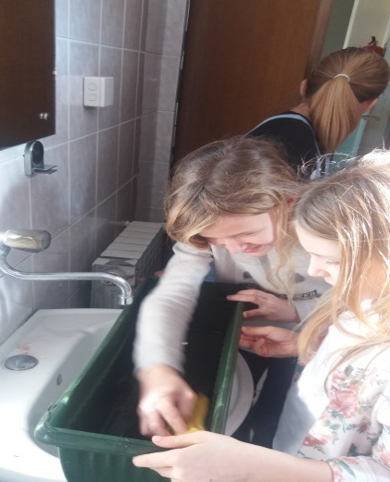
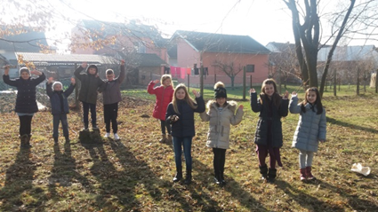
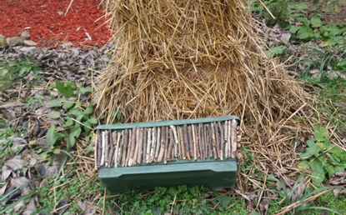
I. Etapa projekta
Učenici 3.a razreda pripremaju posude za uzgoj biljaka

Slide 4
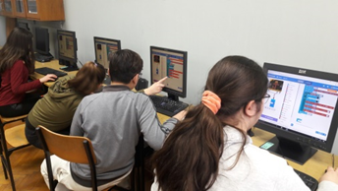
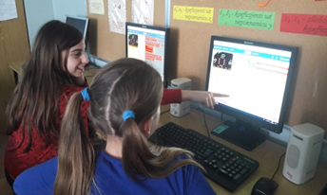
II. Etapa projekta
Programiranje Micro:bita

Slide 5
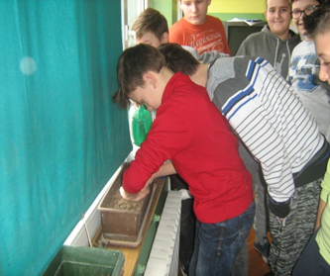
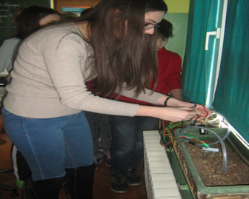
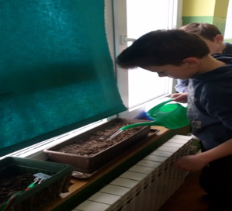
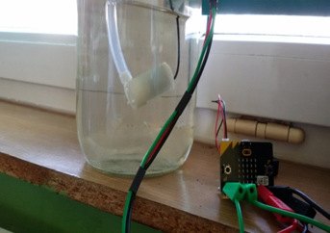
III. Etapa projekta
Sijanje sjemenki graha u dva klijališta: jedno će zalijevati Micro:bit, a drugo učenici 5. razreda na nastavi Prirode

Slide 6
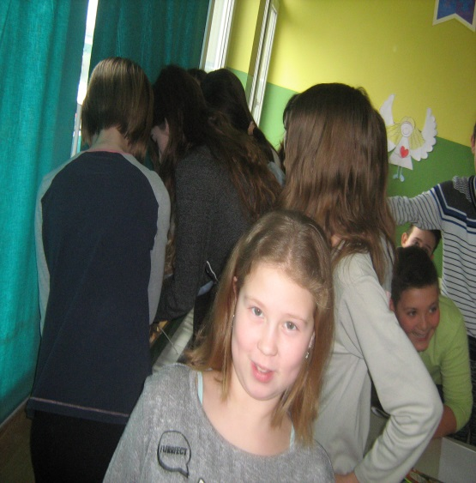
IV. Etapa projekta
Postavljanje hipoteze: u klijalištu koje zalijeva Micro:bit biljke će brže isklijati i bolje rasti jer se zalijevaju tako da je vlažnost stalno jednaka ako su ostali uvjeti (temperatura, svjetlost, tlo i sjemenke) jednaki u oba klijališta.

Slide 7
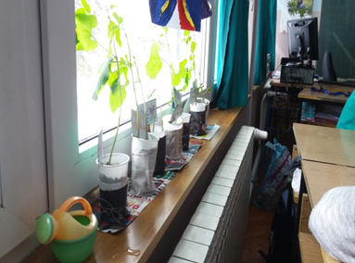
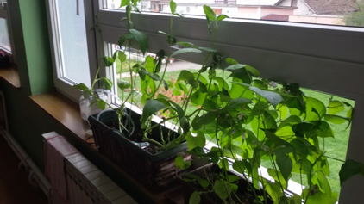
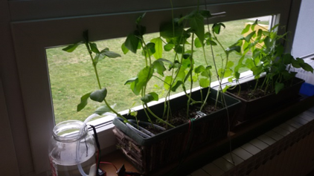
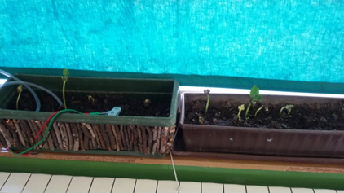
V. Etapa projekta
Praćenje razvoja biljaka u klijalištima (5. i 3. razred)

Slide 8
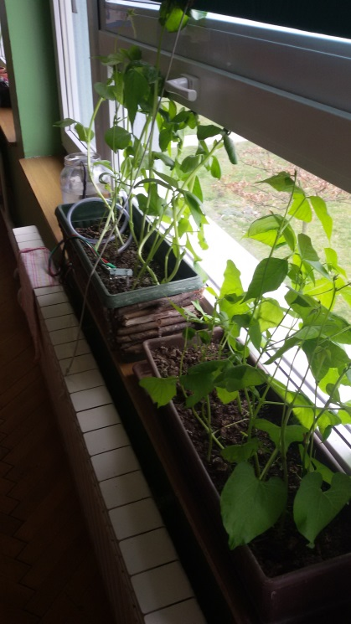
VI. Etapa projekta
Donošenje zaključka:
Biljke u oba klijališta su podjednako napredovale - razvile korijen, listove, cvijet, plod. Nažalost, našu hipotezu da će biljke zalijevane Micro:bitom izrasti brže zbog ujednačenih uvjeta vlage nismo dokazali.

Slide 9
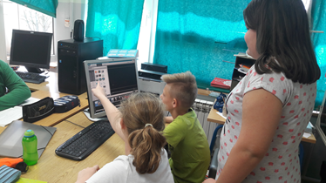
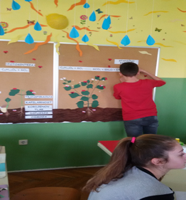
VII. etapa projekta
Izrada izvješća
Na nastavi Informatike učenici izrađuju film u programu Movie Maker.
Na nastavi Prirode 5.b izrađuje pano o biljci cvjetnjači.

Slide 10
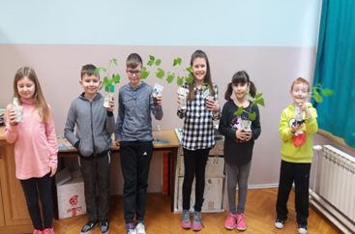
VII. Etapa projekta
Učenici 3.a razreda izradili su mape sa crtežima i bilješkama o rastu biljke graha

Slide 11
Što smo naučili
Biti kreativni i od odbačenih posuda, grančica i malo ljepila izraditi novu
Kako je zabavno programirati Micro:bit
Još je zabavnije vidjeti da Micro:bit radi nešto korisno - zalijeva biljke
Pratiti razvoj biljke i procese koji se u njoj odvijaju
Surađivati s drugim učenicima i učiteljima

Slide 12
Projekt proveli
Učiteljica Maja Čagalj, učiteljica 3. a razreda i njeni učenici
Učiteljica Informatike Ankica Varvodić, učiteljica Informatike na stručnom osposobljavanju Anja Ćupurdija i učenici 6. a i b razreda
Učiteljica Prirode Natali Milaković i učenici 5.a i b razreda

Slide 13
Zahvalni smo
Izdavačkoj kući Profil Klett što je pokrenula ovaj projekt
IRIM-u na Micro:bitovima
Našim učiteljicama što su nas okupile i radile s nama
Svima koji su glasali za nas i omogućili nam da sudjelujemo u projektu

